Slide 1
《openEuler内核编程》
第四章 第2讲 线程
中国科学院软件研究所
2021年4月22日

Slide 2
第四章 结构
第1讲：进程
第2讲：线程
第3讲：内核进程隔离（Namespace）
第4讲：同步
第5讲：信号量
第6讲：进程间通信（IPC）
第7讲：调度

Slide 3
本节主要内容
1. 线程机制的引入
2. 线程的管理
3. 线程的设计模型
4. Linux的线程

Slide 4
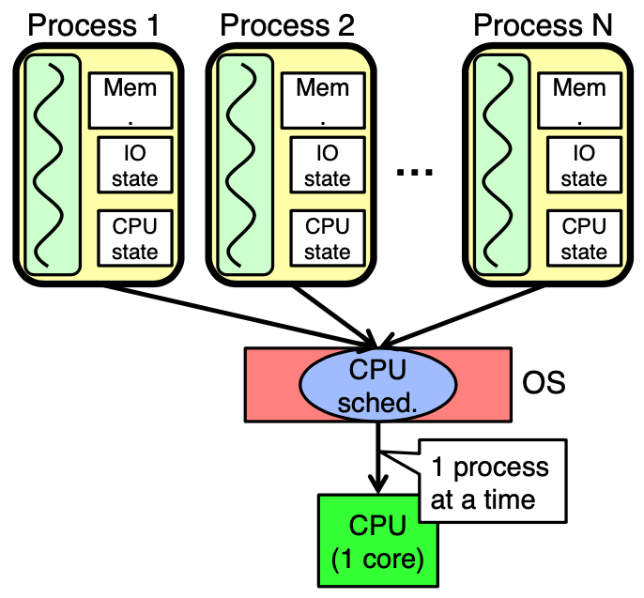
进程回顾
进程：程序执行的一个实例
地址空间、操作系统资源、统计信息、执行状态（PC、SP、regs等）
进程开销
创建开销
Task_struct in Linux
所有数据需要创建和初始化
通信开销
进程间地址空间隔离
操作系统需要介入进程间通信
至少一次数据拷贝
切换开销
CPU状态保存
内存地址空间切换
隔离保护：CPU、Memory、I/O

Slide 5
进程间通信
进程创建时
父进程在fork()子进程时将所有数据和状态传递给子进程
操作系统提供通信机制
共享内存：多个进程同时读写同一块内存区域；隐蔽信道
系统调用来声明共享区域
共享内存映射成功后，不需要OS介入
消息传递：通过send()/receive()系统调用建立的明确通信
IPC
开销较大——系统调用和消息传递
Lightweight IPC
Notes:
零拷贝机制的建立

Slide 6
多道编程
Web Server
Fork多个进程副本来处理并发请求
每个进程映射到相同的内存地址
轮换调度这些进程
开销：
空间：PCB、页表等
时间：创建数据结构时间、fork，复制地址空间时间等

Slide 7
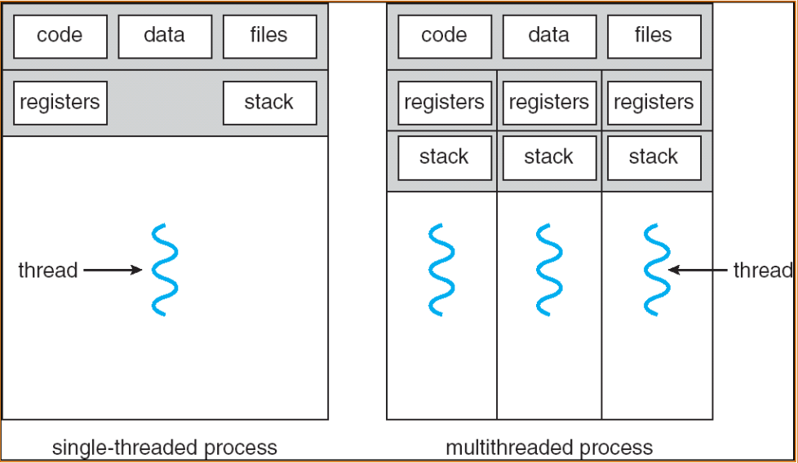
线程概念的引入
Key idea：分离进程和他的执行状态
进程是资源分配的主体：基于进程分配地址空间、内存、I/O等
传统进程只包含一个线程
线程是指令执行的主体：主要基于线程管理CPU机器状态、栈执行环境等
多线程进程包含多个线程
线程在同一进程的地址空间，可共享code、data、same privileges and resources (files, sockets, etc.)
一个线程对应到一个进程，而进程可以拥有多个线程
线程是最基本的执行单元，而进程成为线程执行的容器

Slide 8
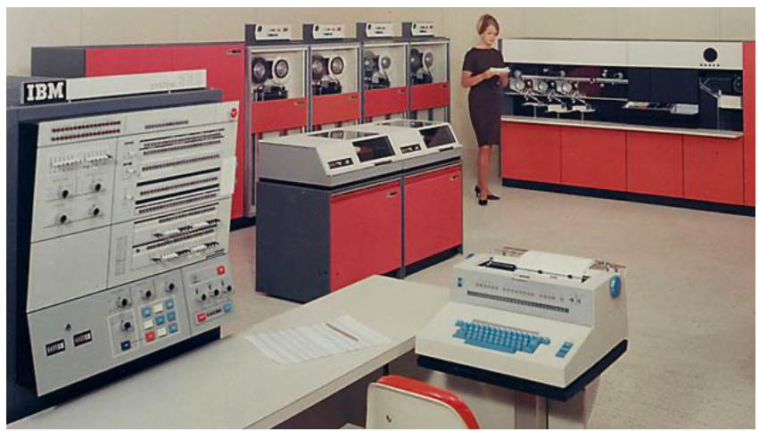
IBM SYSTEM/360引入线程
MVT：Multiprogramming with a Variable number of Tasks

Slide 9
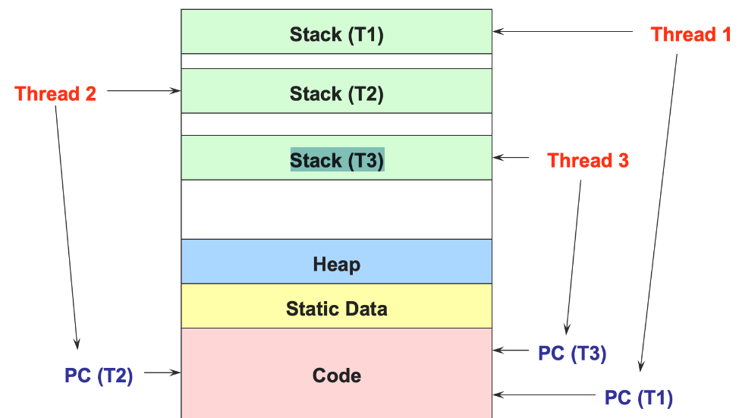
Threads in a process
切换开销低
只切换CPU寄存器
地址空间和资源不变
创建开销低
大量数据可以共享
Sometimes，不需要陷入内核
隔离保护
CPU:有
Memory/IO：无
共享通信开销低
天生共享内存

Slide 10
线程讨论
共享部分：对在同一进程的所有线程可见
内存状态（全局变量、堆）
I/O状态（文件系统、网络连接状态等）
私有部分：线程私有的机器状态
程序执行指针（Program counter， EIP on x86）
其他CPU相关寄存器register
线程执行环境栈：函数调用参数、临时变量、返回PC
线程ID、信号掩码、errno变量
资源回收：
线程只回收栈
进程回收所有资源
线程并发性
相较进程，线程更容易实现I/O overlapping
Web Server：服务大量并发网络请求

Slide 11
线程内存足迹示例
暂停一个程序的执行，并通过GDB检查状态
两组CPU寄存器（info register）
两套栈
相关GDB命令
Atttach #pid
Info threads
Thread 1
Info frame
Info register
Notes:
如何布局设计栈的相对位置？
如何选择栈的大小？
线程违法了上述约定的后果？

Slide 12
线程相关设施
线程库
pthread
win32 thread
常用操作
创建/销毁
暂停/继续
同步：barrier, lock
常用命令工具
Ps aux –L
Gdb:
Attach #pid
Info threads

Slide 13
本节主要内容
1. 线程机制的引入
2. 线程的管理
3. 线程的设计模型
4. Linux的线程

Slide 14
线程控制块（Thread Control Block, TCB）
进程控制信息
状态（ready、running、blocked）
PC、寄存器
CPU scheduling info （优先级等）
父进程信息
内存管理信息
段、页表、状态等
代码段、数据段、段、执行栈
I/O和文件管理信息
通信端口、目录、文件描述符等
私有状态信息——构成TCB

Slide 15
典型的线程API
创建
Fork、join
互斥
Acquire、release
条件变量
Wait、signal、broadcast
警报
Alert、alertwait、testalert

Slide 16
线程的上下文切换
保存上下文
寄存器信息（通用寄存器、浮点寄存器）
协同处理器状态
栈、Cache和TLB？
可能触发进程的上下文切换
什么时候触发？
Notes:
需要保存栈吗? Cache和TLB该怎么办?

Slide 17
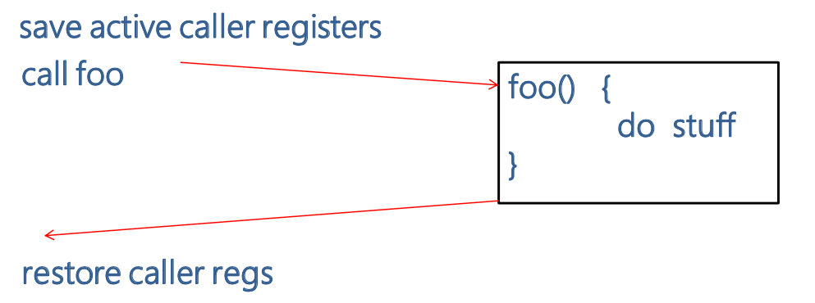
过程调用（procedure）
调用者或被调用者保存部分上下文
线程VS过程调用
线程可以异步、乱序执行
不能用栈保存状态（LIFO）
每个线程有自己的栈
线程可以并行的运行在多个CPU上，过程调用时顺序的

Slide 18
本节主要内容
1. 线程机制的引入
2. 线程的管理
3. 线程的设计模型
4. Linux的线程

Slide 19
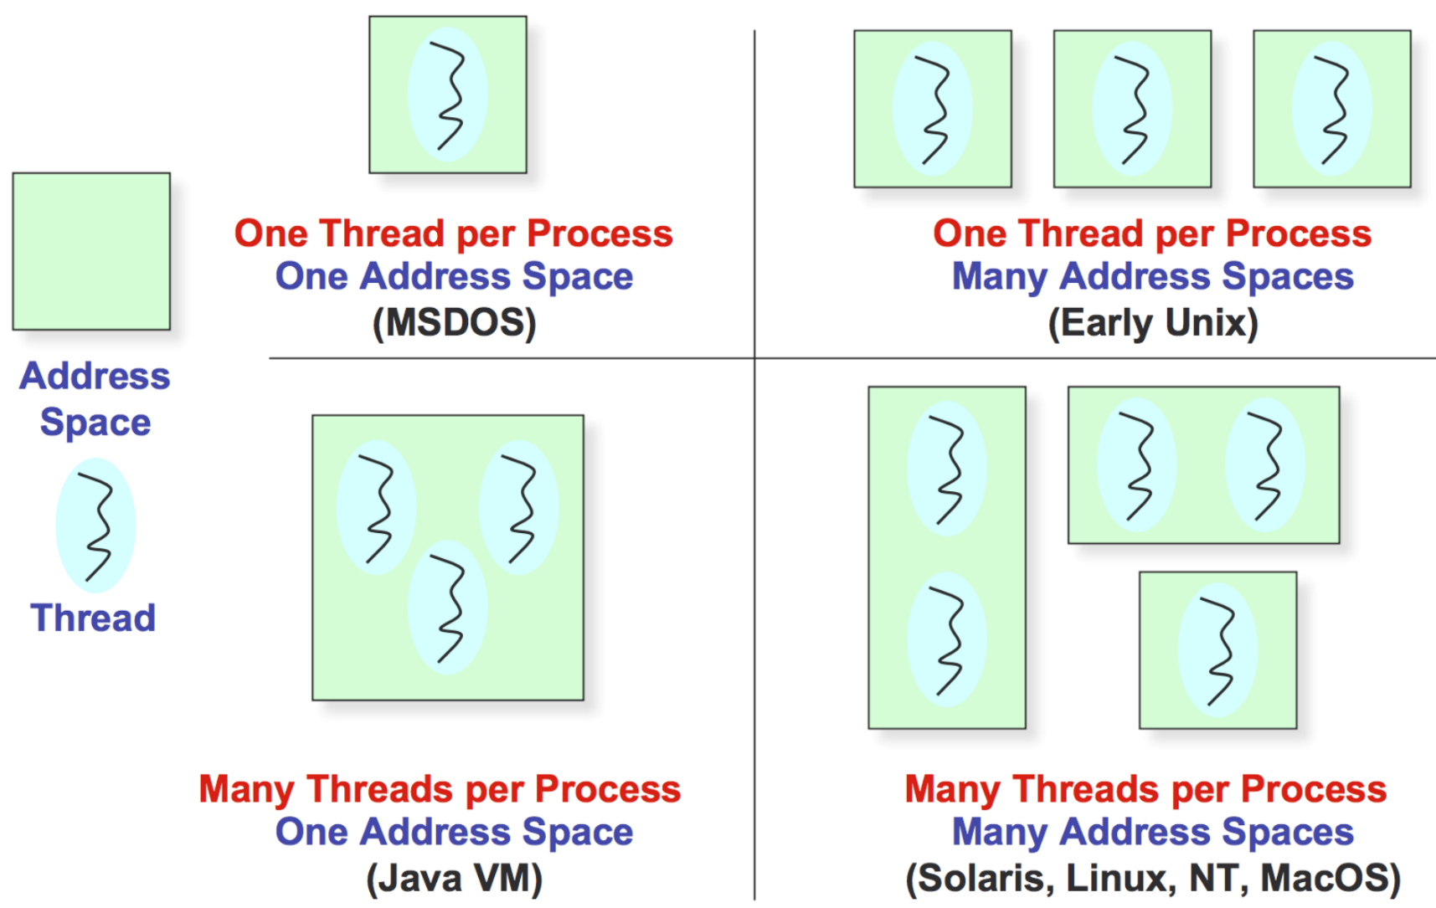
线程设计模型

Slide 20
线程调度机制
不再以进程为调度单位，而是以线程
内核怎么选择PCB？
两种基本方法：
内核知道进程中的所有线程，并去调度线程
内核不知道线程存在，将线程事做普通进程管理调度，利用用户态的调度器来调度每个进程中的多个线程
两种方式的优劣？
想象不同方式下线程切换的开销
谁决定线程的调度顺序
当一个线程调用阻塞的系统调用呢
Notes:
举个栗子，一家租车公司，把一辆车分别组给家庭a和b，a有三个成员，b有四个成员。
要求在两个家庭中round-robin，每个家庭成员每人2个小时然后轮换
两种方式：全局调度和本地调度

Slide 21
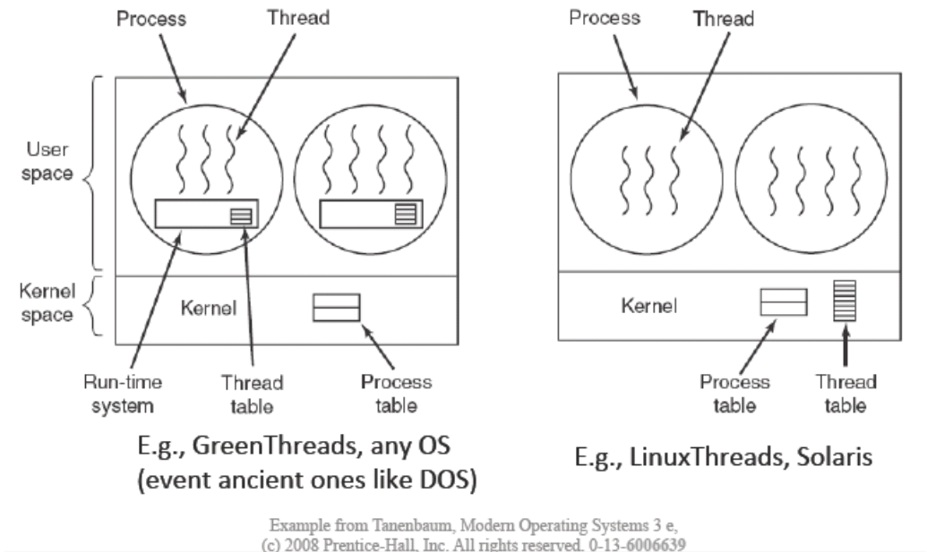
线程实现机制
用户态线程
通过用户态线程库管理
内核不知道线程存在
内核态线程
内核态直接支持线程

Slide 22
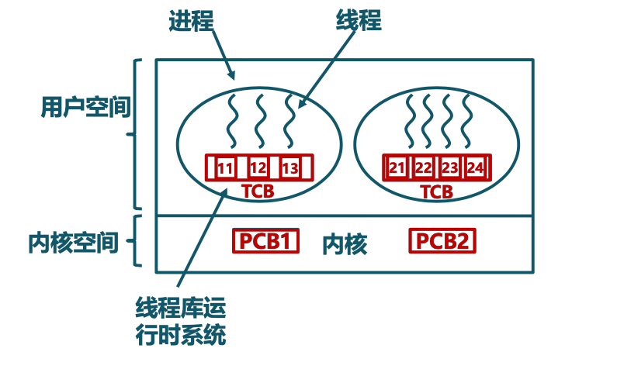
用户态线程
由一组用户态的线程库函数来完成线程的管理（run-time system）
创建、终止、同步、调度
没有内核的介入，内核只看到一个执行实体
对内核透明
线程由进程中的PC、寄存器、栈和TCB表示
所有线程操作通过用户态的过程调用完成
用户态线程操作速度是内核态线程操作速度的100X量级

Slide 23
用户态线程的调度
如果线程属于同一个进程
由用户态线程库进行管理
只需要对TCB信息进行load/store
操作系统不需要介入
如果线程属于不同进程
正常的进程切换方式
由OS进行（trap in/out of kernel）
操作系统需要load/store PCB 和TCB info

Slide 24
用户态线程的调度（2）
非抢占式调度
没有timer机制强制让线程让出CPU
线程必须自愿放弃CPU给其他线程 e.g. pthread_yield
调度器不考虑线程历史
执行是协作式（co-operative），而非强迫式competitive
抢占式调度
通过信号模拟中断，触发强制调度 e.g. alarm
会带来许多实现问题
如对应的信号量无法作他用

Slide 25
用户态线程的阻塞问题
线程执行read()读取磁盘发生阻塞
等待数据从磁盘读回
进程阻塞直到硬盘I/O完成
解决方案：wrapper functions
重载系统调用（提供同名另一个版本的系统调用）
在进入内核时检查是否会发生阻塞
E.g. select() before read()
如果调用阻塞，调度另外一个线程执行
过于复杂：需要处理所有的阻塞调用
好处：批处理方式执行，将同步转化为异步

Slide 26
用户态线程的问题
如果一个线程调用系统调用
阻塞的系统调用会阻塞整个进程
用户态线程对内核透明
不能很好的与OS进行交互和集成
操作系统可能会成为性能瓶颈
调度有idle线程的进程
阻塞一个发起了I/O请求的进程，即使该进程的其他线程还可以继续执行
当一个线程hold锁时，不调度该线程所在进程

Slide 27
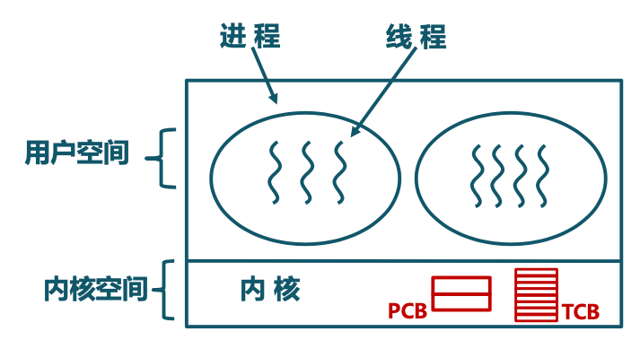
内核态线程
操作系统管理所有的线程和进程
线程管理操作全部由内核完成，包括创建、销毁、调度、同步等
线程是调度基本单元
线程调度管理
PCB不再被调度
如果一个线程阻塞，内核可以调度同一进程中的其他线程执行

Slide 28
内核态线程
创建和管理较慢
需要陷入内核
内核维护更多的数据结构
与内核集成较好
一个阻塞的系统调用不会阻塞整个进程

Slide 29
用户态和内核态线程
两种实现机制的区别？
同时使用用户态和内核态线程
将一个内核态线程和一个用户态线程绑定
或者将多个用户态线程在多个内核态线程上复用
Java virtual machine （JVM）
Java线程是用户态线程
在以前版本，每个进程只有一个内核态线程
需要将全部java线程在这一个内核态线程上复用
现在的操作系统中
可以在多个内核态线程上复用
Java线程可以远多于内核态线程

Slide 30
三种多线程映射模型
映射：
线程库必须将用户态线程映射至内核态
设计权衡
内核态线程：物理上并行度，多少个处理器核或硬件线程？
用户态线程：应用级并行度，有多少并发任务需求？
不同的映射模型，代表不同的设计权衡
N:1 （many-to-one）多个用户态线程映射至1个内核态线程
1:1 （one-to-one）1个用户态线程映射到1个内核态线程
M:N （many-to-many）M个用户态线程映射到N个内核态线程

Slide 31
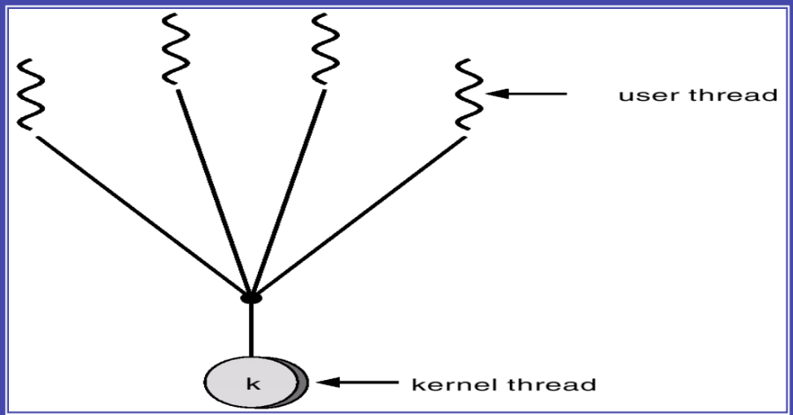
N：1模型
常用于用户线程库实现
优势：
无需系统调用——开销小
不依赖系统设施——可移植性高
不足：
线程不能并行化执行
一个线程等待会阻塞整个进程

Slide 32
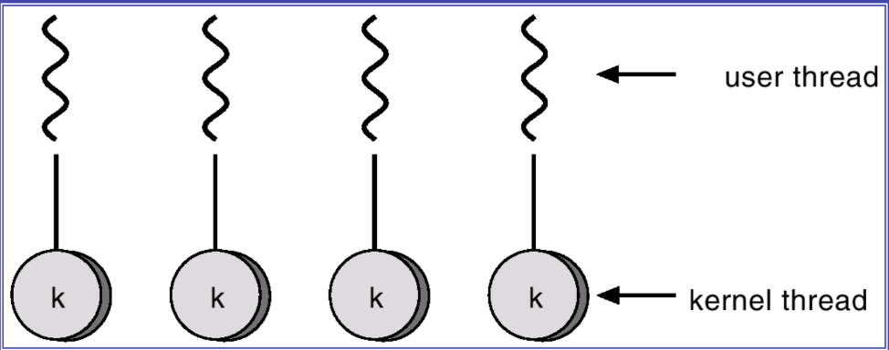
1:1模型
常用于内核态线程的实现
优势：更高的并发度
1个线程阻塞，其他线程可以继续执行
不足：开销
导致过多的内核态线程
线程操作都涉及到内核
线程需要占用内核资源

Slide 33
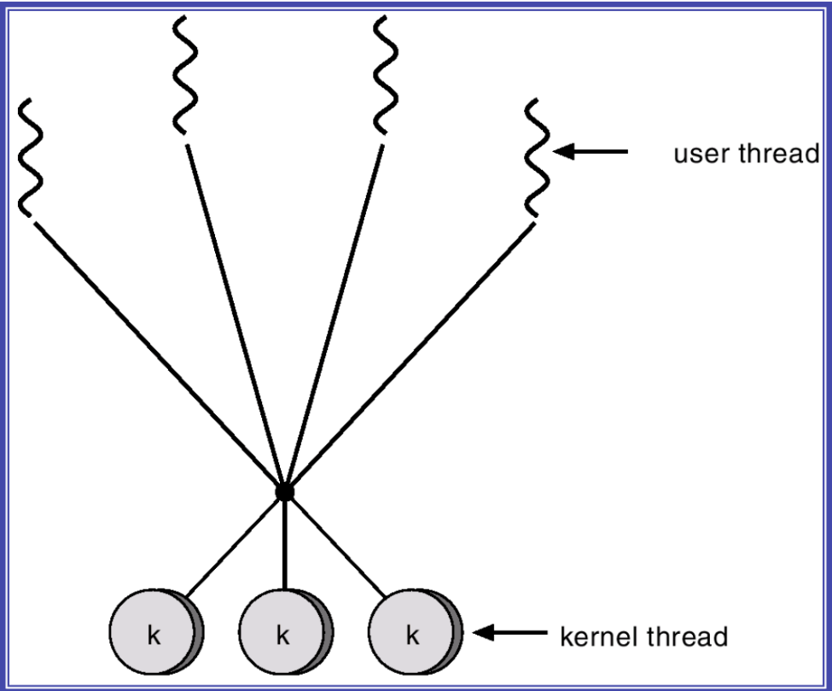
M：N模型
在BSD和windows的一些版本中实现
优势：灵活性
充分利用多核并行，OS可以创建内核态线程
实现应用级并行，应用程序自己创建线程
不足：过于复杂
大多数应用采用1:1映射

Slide 34
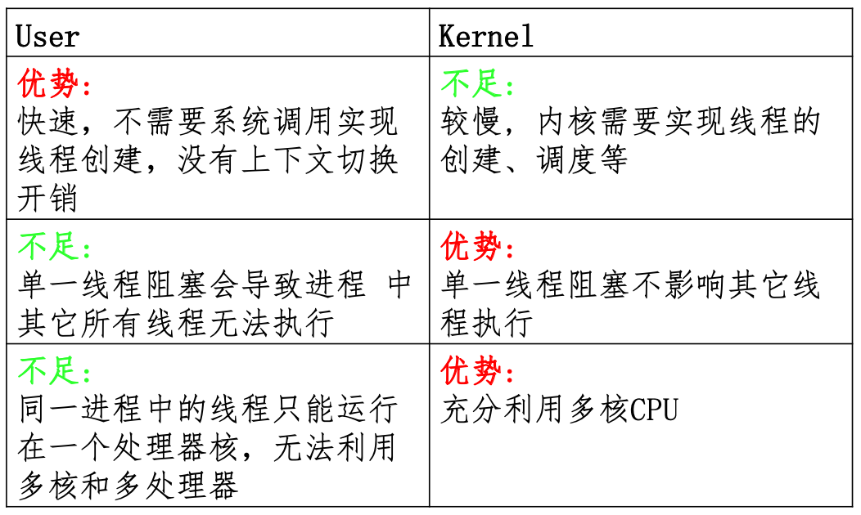
用户态vs内核态线程
基本上所有的现代操作系统都采用了内核态线程模型

Slide 35
线程池（Thread Pool）
问题：服务器应用优化
为每个服务请求创建线程开销大
被创建线程在服务完毕后退出
请求的增多-->带来更多的线程数量，更大的服务器开销
Solution：线程池（Thread pool）
预先创建一定数量的线程，等待服务
用户请求到达时，唤醒线程 （唤醒线程开销远低于创建开销）
请求结束时，线程并不直接退出，而是释放回线程池
确定线程池的容量

Slide 36
本节主要内容
1. 线程机制的引入
2. 线程的管理
3. 线程的设计模型
4. Linux的线程

Slide 37
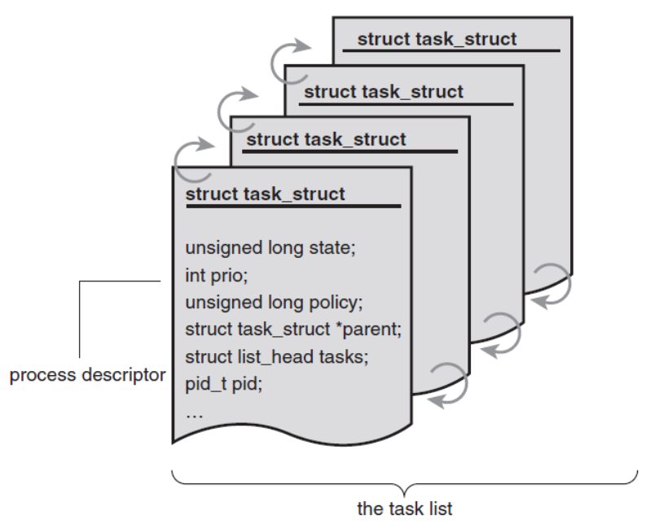
Linux进程描述符

Slide 38
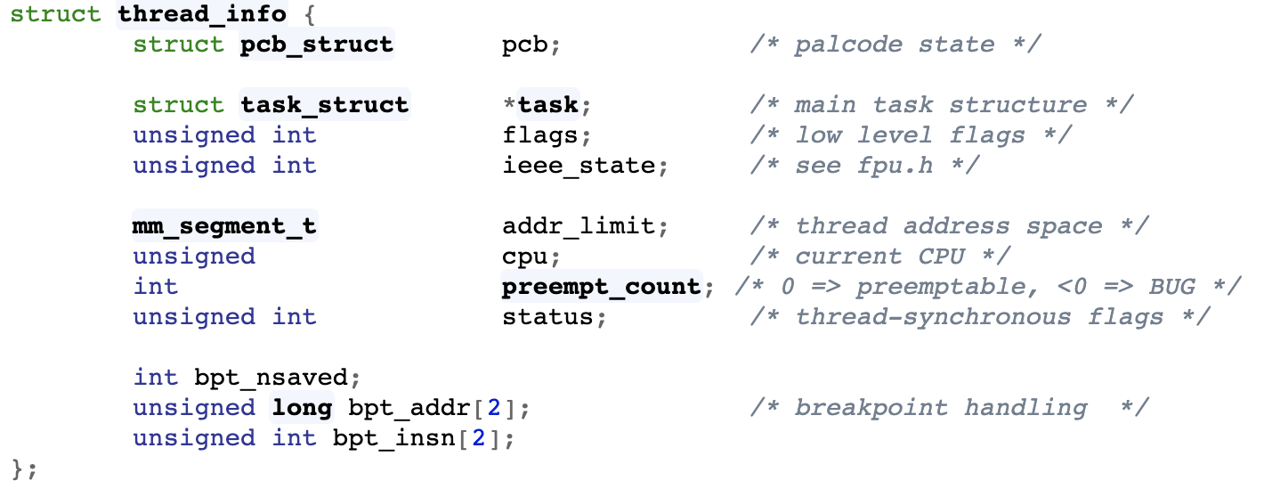
Linux中的TCB
Thread_info数据结构
Notes:
还记得我们上面将N-1的方式，不依赖系统设施
https://lwn.net/Articles/692953/
Task_struct是体系结构无关的进程信息，这个结构和其他内核数据结构一样是在堆里面分配的。之前这个结构是放在内核栈上的，但是随着这个数据结构不断变大，开始不适合放在内核栈中。
Linux 2.6前是没有thread_info这个结构的，
而thread_info是体系结构相关的信息，位于内核栈的底层。
放在内核栈里的优势，只需要对stack pointer作几个位操作，就可以快速指向他，不需要用稀缺的寄存器来存储其位置。隐翠，task_struct虽然移出了内核栈，但一些进程使用的重要的数据结构仍在内核栈中，都放在了thread_info中。
随着per-cpu结构的盛行，调度器会缓存很多进程相关信息在per-CPU area, 这会比从内核栈栈底去查询更快。因此linux社区一直在寻求get rid of thread_info。
With the cache, Andy says, the 1.5µs performance regression becomes a 0.5–1µs performance gain.

Slide 39
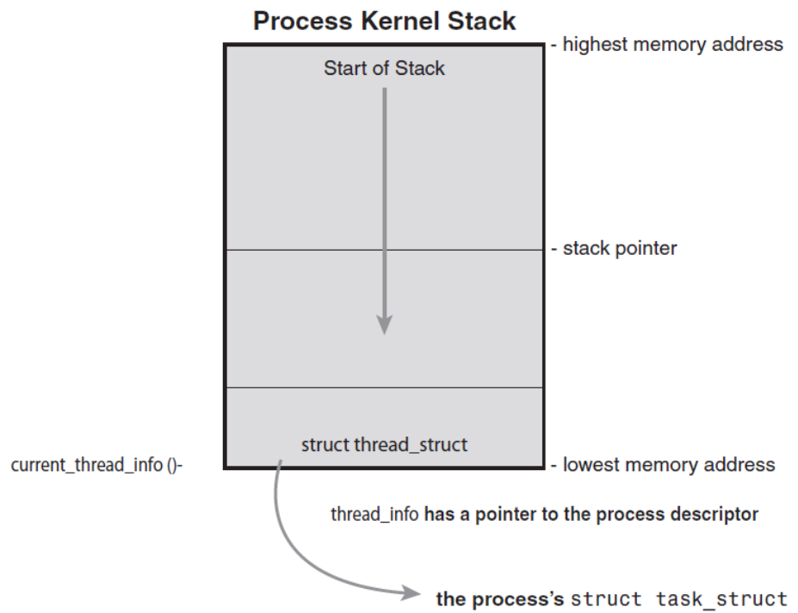
进程描述和内核栈

Slide 40
Linux系统对线程的实现
Linux线程的独特实现
将所有的线程作为标准进程实现
线程仅仅是一个与其它进程共享资源的进程
每个线程有一个唯一的task_struct数据结构
创建线程的调用
clone(CLONE_VM|CLONE_FS|CLONE_FILES|CLONE_SIGNHAND,0)
普通进程fork
clone(SIGCHLD,0)
Vfork
clone(CLONE_VFORK|CLONE_VM|SIGCHLD,0)

Slide 41
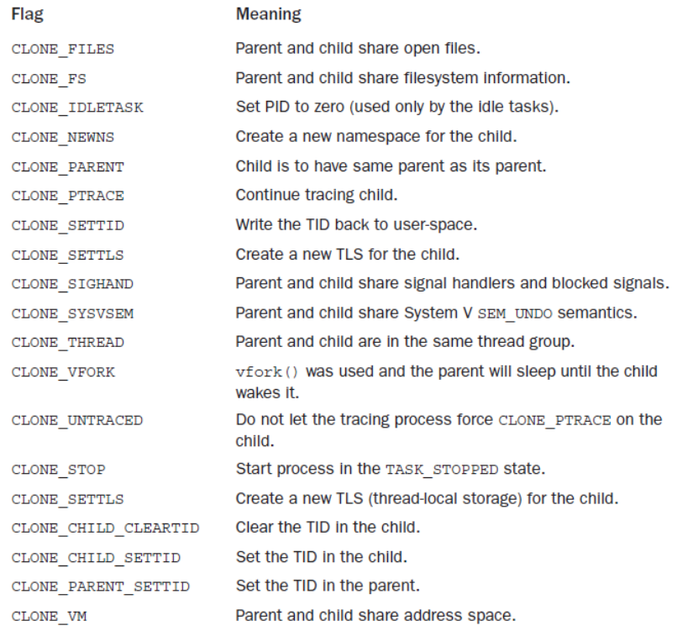
Clone调用的flags标记

Slide 42
Linux的内核线程
Linux kernel thread
在后台进行特定操作的线程，通常为守护线程 kernel daemon
可正常被调度和抢占
与普通线程区别
内核线程没有自己的地址空间，只运行在内核态
请注意与内核态线程模型的区别！
例子：
软中断线程ksoftirqd
flushd
Notes:
区别

Slide 43
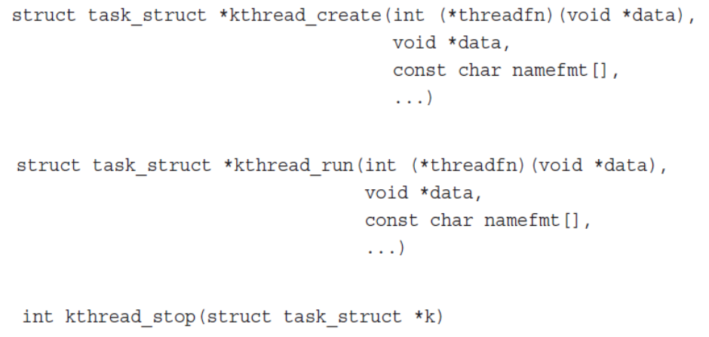
Linux内核线程相关API

Slide 44
POSIX线程
Portable Operating System Interface, POSIX
IEEE定义的标准，在不同OS维护应用的兼容性
定义了应用程序编程接口（API）
包括命令行shell、基础工具集
在类Unix系统和其他系统间维护兼容性
POSIX Threads，Pthreads
线程的POSIX标准
定义了创建和管理线程的API

Slide 45
Pthreads
Pthreads
定义了一组C语言的数据结构类型、函数和约束
头文件在操作系统定义的pthread.h
库为的libpthread.so
分类
约100个Pthread相关API函数,都以pthread开头
线程管理- creating, joining threads etc.
互斥-Mutexes
条件变量-Condition variables
同步-线程间同步锁和barrier

Slide 46
Linux系统线程的演化
LinuxThreads （2.4版以前）
对POSIX线程标准的部分实现,未能实现完善线程支持
当时的内核并没有为进程内线程设定相同的进程ID
信号处理机制存在问题
占用SIGUSR1和SIGUSR2来实现进程间协同机制
限制了系统了灵活性。
NPTL（Native POSIX Thread Library, 2.6及以后）
Linuxthreads被NPTL线程库所取代
出现:Red Hat Enterprise Linux第3版,Linux内核2.6版
NPTL目前是GNU C的完整组成部分
常用工具
PTT:为NPTL设计的踪迹跟踪工具
OPTS(Open POSIX Test Suite):检验是否满足POSIX标注

Slide 47
NTPL
NPTL采用了和Linuxthreads相似的途径
内核感知到的主要抽象实体还是进程
线程通过clone系统调用被创建(在NPTL库中).
内核对线程原语的支持
Futex:实现线程睡眠、唤醒及竞争同步等功能
Gettid:获取线程ID，若是单线程进程，TID等于PID
Getpid:同一进程的线程返回相同的进程ID
NPTL是一种1:1模型的线程库
用户通过pthread_create创建线程
线程作为调度实体

Slide 48
Linux线程
Fork系统调用的语义
Fork只复制调用者线程还是所有线程?
Running threads? Threads trapped in system calls?
Linux系统中fork()只复制调用者线程
信号处理
将信号传递给哪个线程?
异常出现(Segment fault)时是杀掉进程还是线程?
使用线程时
线程的函数需要可以重入(re-entrant)
线程函数使用栈上变量，访问全局变量会有访问冲突问题
若需要使用全局变量
采用thread-local存储 (pthread_key_create)
或定义数组，为每个线程准备专属元素
Notes:
这里，线程局部存储要解决的不是真正的“全局量”问题，而是在形式上还是使用全局量，但，同一个符号，在不同线程中实际代表不同的存储单元。
真正的全局量仍然只有一个实例，仍被所有线程共享。

Slide 49
本节完

